Slide 1
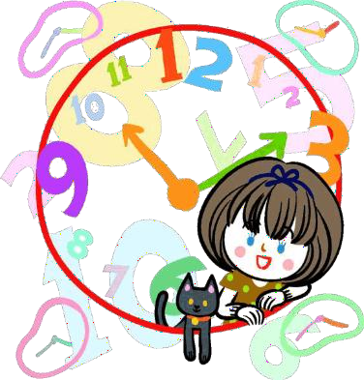
——中小学生居家疫情防控的心理“口罩”
时间管理专辑

Slide 2
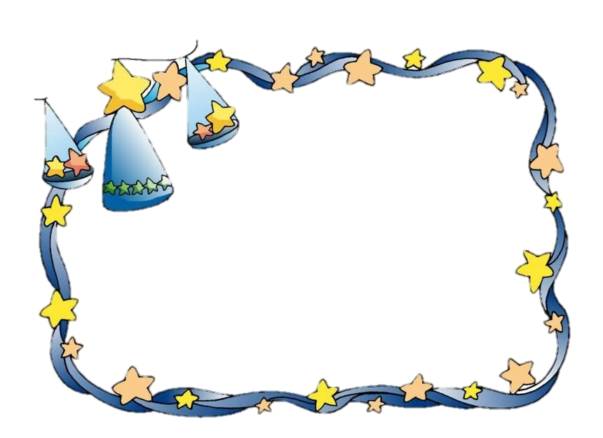
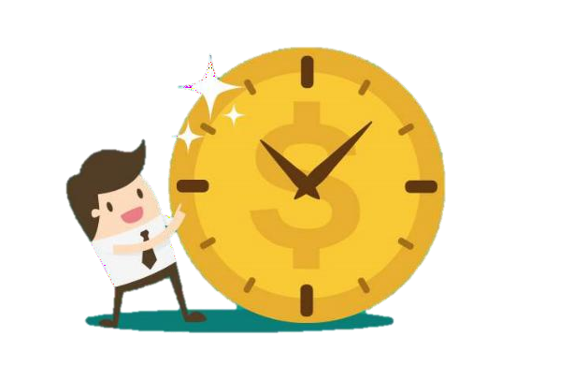
明日复明日，明日何其多。
疫情之下， 居家隔离的日子， 想过如何合理安排每天的时间吗？
怎样去安排时间更有效率呢？
让时间管理“口罩”来告 诉你吧！
我生待明日，万事成蹉跎。
——钱福（明）
时间像风，运用得当，便会把我们带向
每一个目标。时间像沙，不知不觉地流逝 于指缝。如果我们紧紧抓住它，充分合理 地利用起来，就可以让有限的时间价值非 凡！

Slide 3
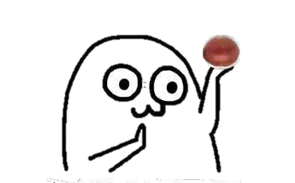
居家隔离好无聊？如果不想让时间偷偷溜 走，那就给自己立个Flag，定个小目标吧！ 记得要符合SMART原则哦！
目标要具体
（Specific）
设 立 目 标
“15个单词”
目标要有时 限性（Time boxed）
目标可衡量
（ Measurable）
SMART
原则
为了提高英语成绩，我 要每天在10分钟之内会拼 写课本单词列表里15个单 词。
“10分钟”
“会拼写”
目标要相关
（Relevant）
目标可实现
（ Achievable）
让我来举个“栗子”！
“为了提高英语成绩”
“在我的能力范围内”

Slide 4
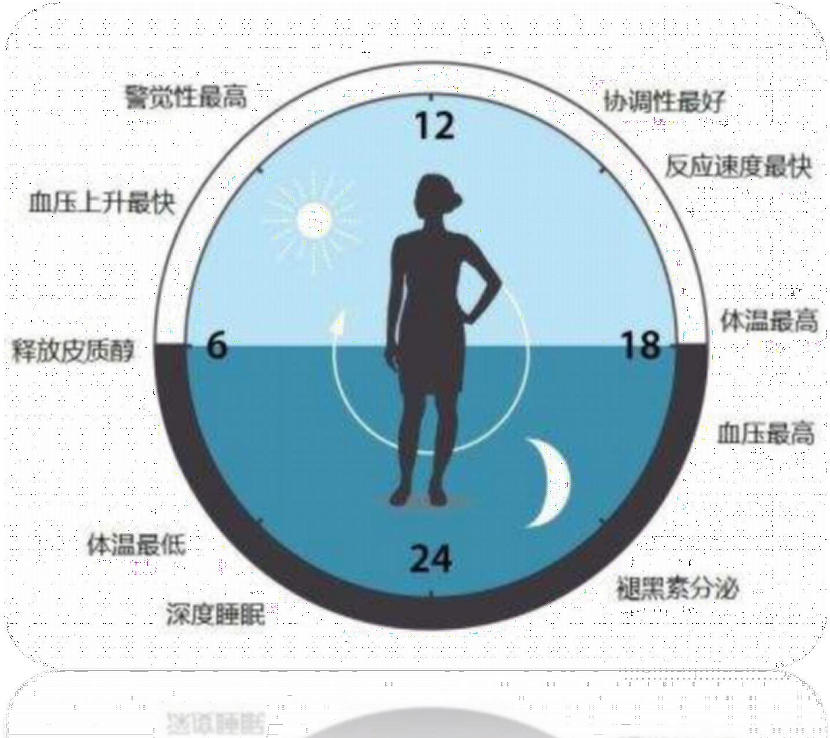
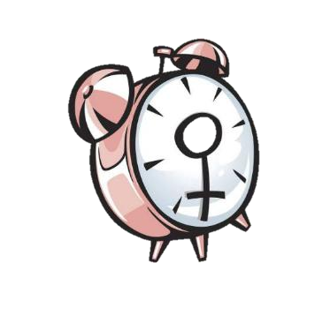
了解你的生物钟
人在一天中有时记忆力好有时差，如有的 人是“百灵鸟”，早上5—9时记忆力好；而 有人则是“猫头鹰”，晚上记忆力好。所以， 和家长一起探索自己的“智力生物节律”吧， 你会事半功倍哦！
小测试
你是猫头鹰还是 百灵鸟呢？

Slide 5
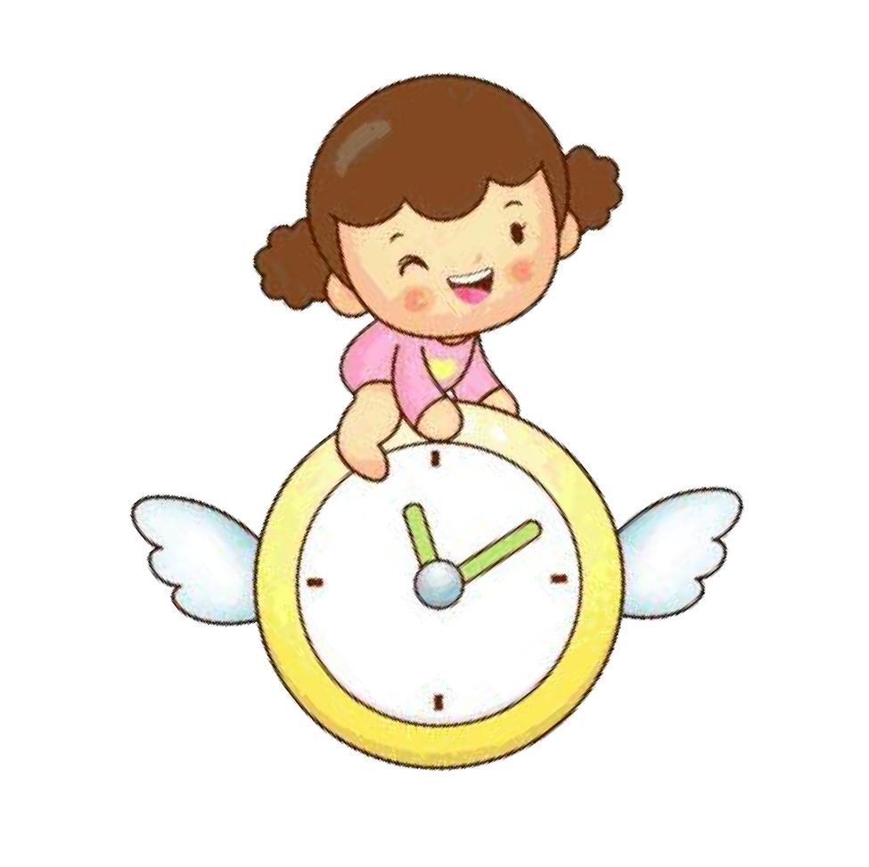
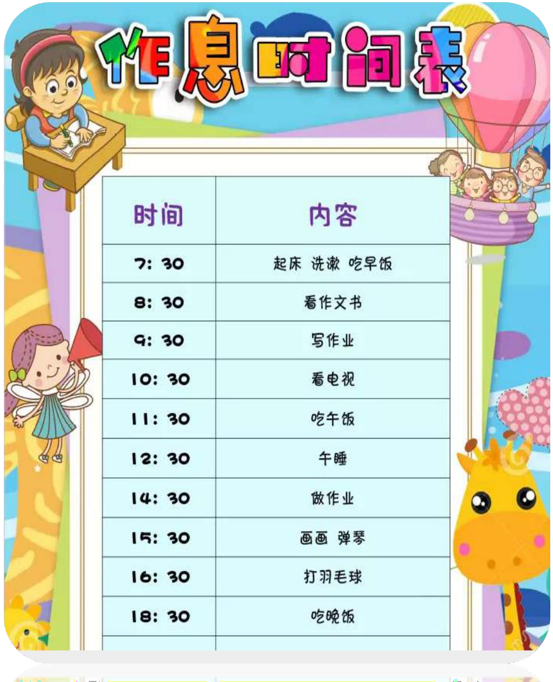
绘制作息时间表
列完后听听家人的建议， 因为你的计划可能会干扰 到他们的作息哦！
劳逸结合。可以每隔5、6 天给自己放假一天作为休 息日，看看电影，读读自 己喜欢的书籍。
根据自己的生物钟，以及整个 家庭生活作息习惯，绘制一个
详细的《***的作息时间表》吧！
把写作业、吃饭、午休、喝水、 吃水果、喝牛奶、做家务、练 琴、做运动等规律性的生活事 件都安排进去，越详细越好！
跳绳

Slide 6
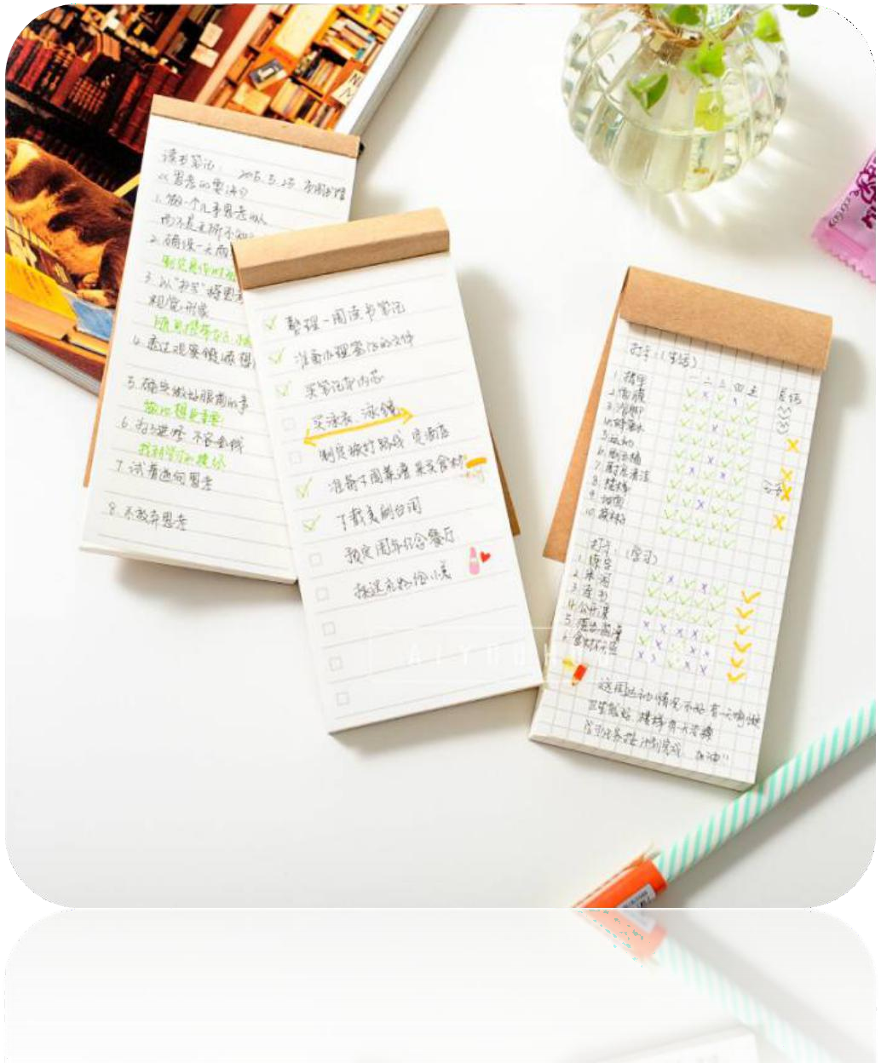
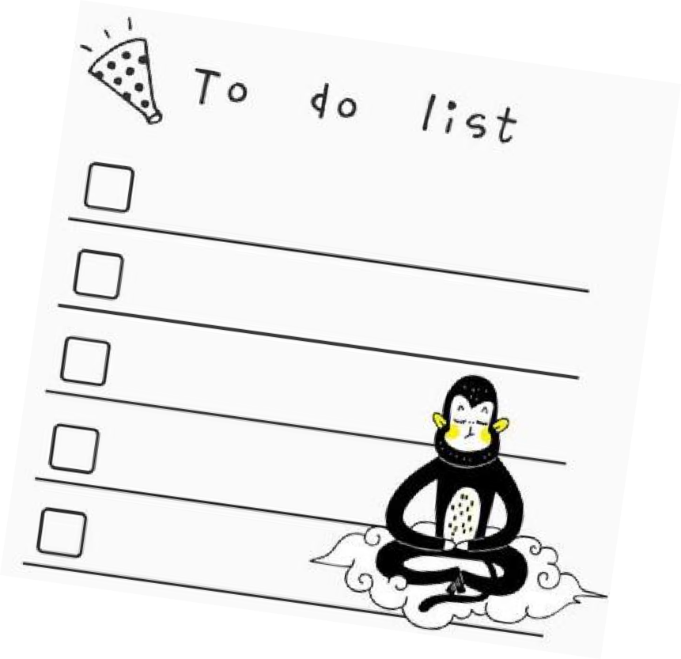
列计划清单
计划清单表格是把每天重要 的任务列出来，而不是碎片 化事件的罗列哦！
完成一项任务之后就在前 面划上“√”！
坚持下去，你会发现自己 成为了时间的主人！
比如，你可以按照各科老师 在空中课堂或线上布置的作 业，再根据自己的优势学科 和薄弱学科，每天列出自己 的To-do list学习清单。

Slide 7
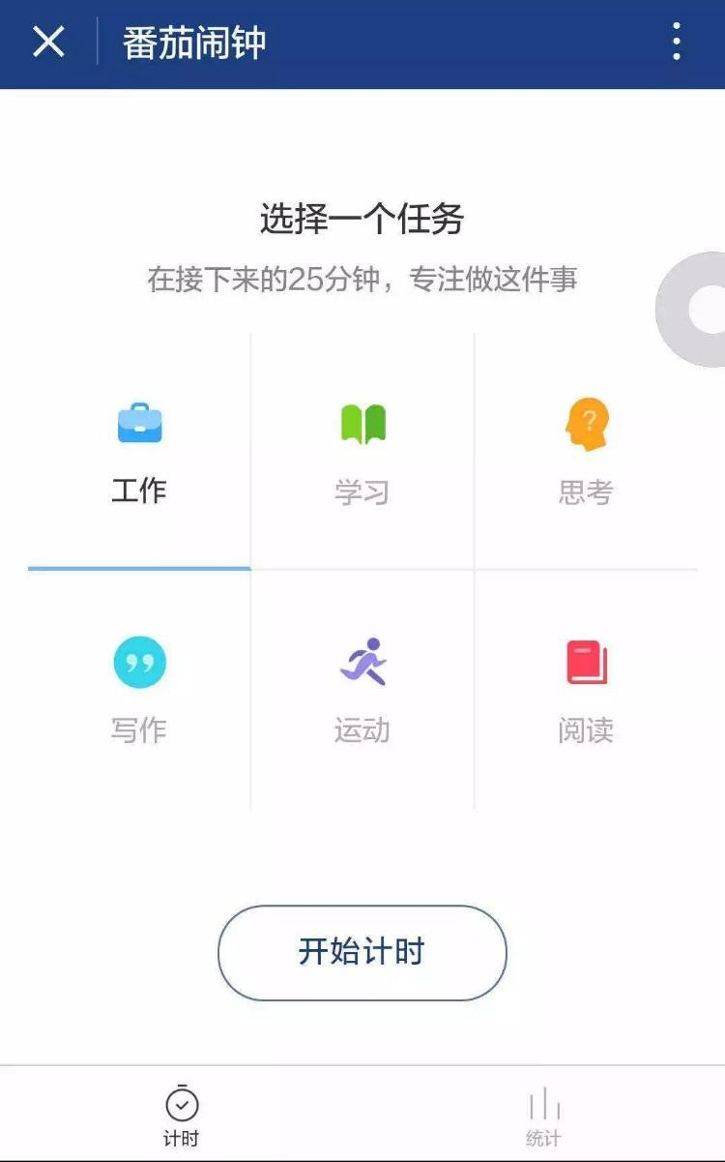
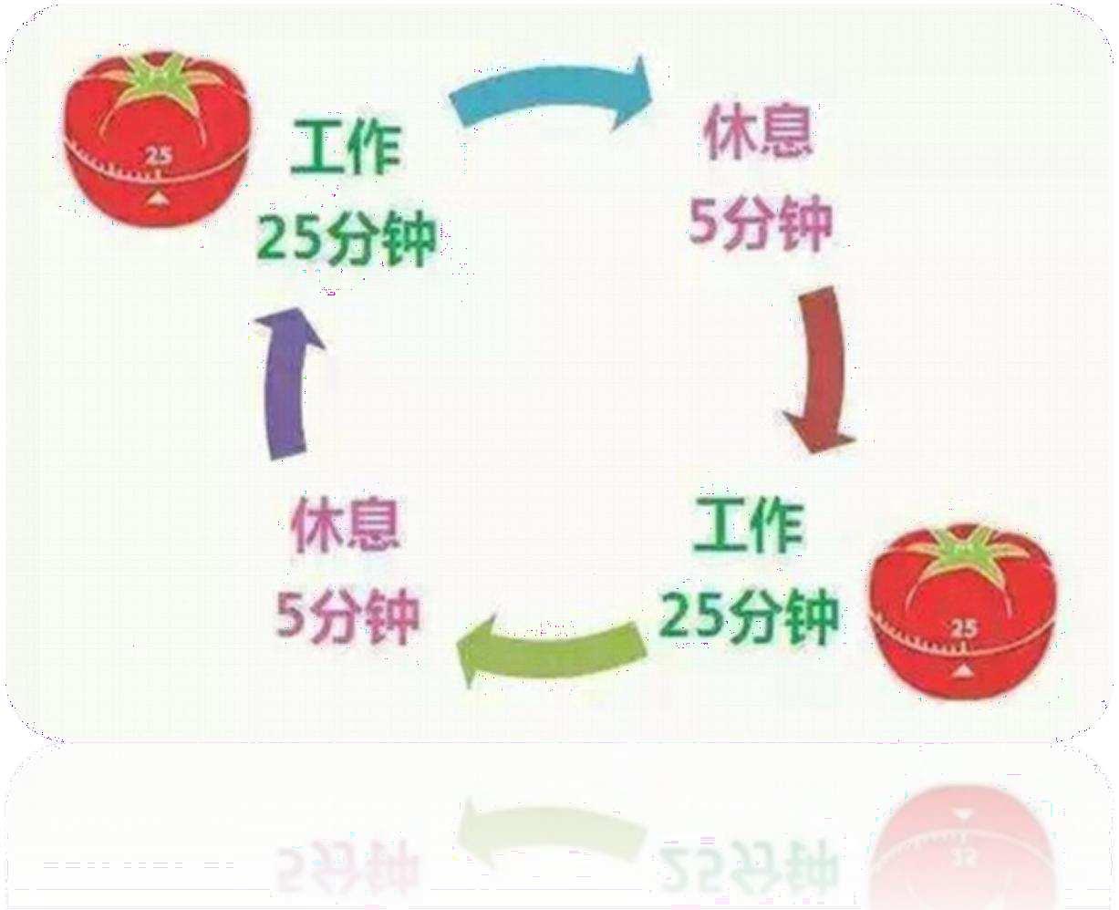
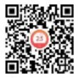
番茄工作法
设定25分钟为一个番茄时间，在这个时间内专注于某一件事，中途不允许做 任何与该任务无关的事，直到番茄闹钟响起，休息5分钟，休息结束后再开始下 个25分钟！就这样循环往复下去！
试试“番茄闹钟”微 信小程序吧！

Slide 8
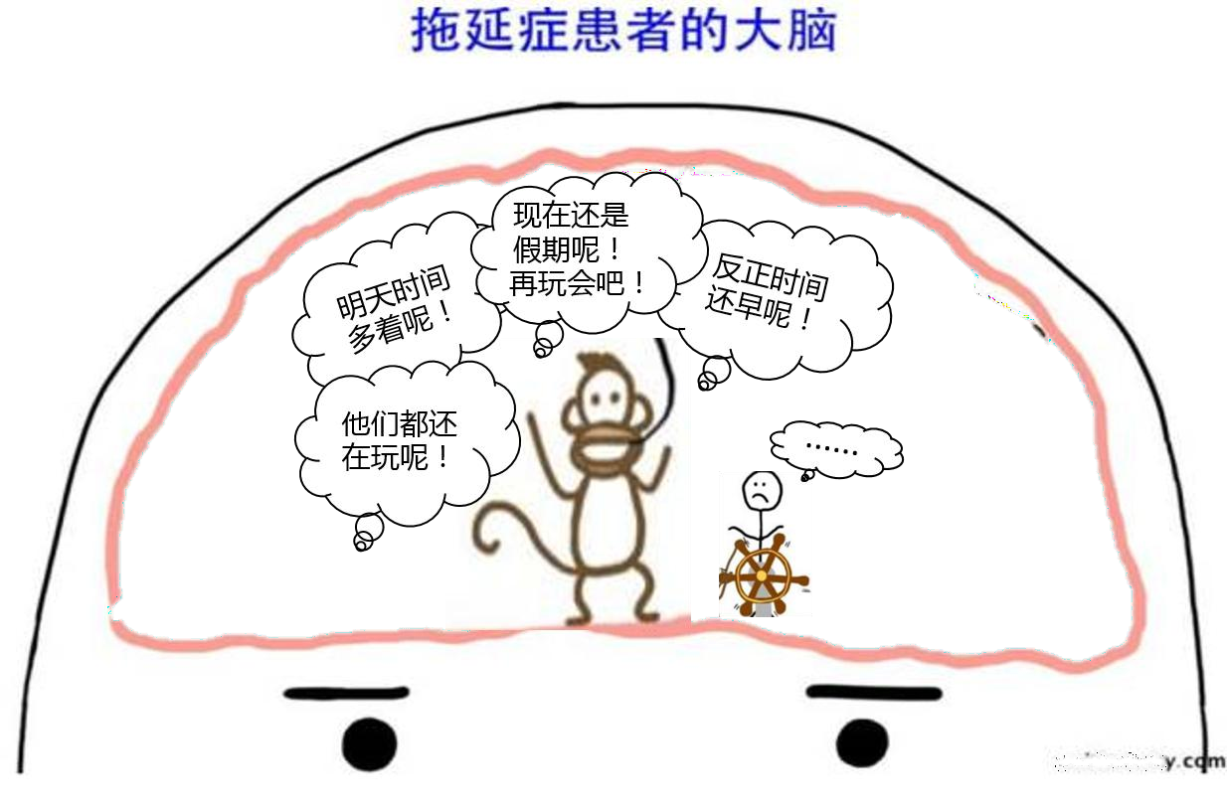
我们为何会拖延
当“及时行乐的猴子”比 “理智先生”更占据上风时， 我们就会拖延，产生焦虑、空 虚感、充满内疚、恐惧、自我 憎恨等情绪；
在行为上可能会因为时间不 够而草率完成任务，或者因没 完成任务而推卸责任、说谎、 推诿，变成一个连自己都讨厌 的人。
及时行乐的猴子
理智先生

Slide 9
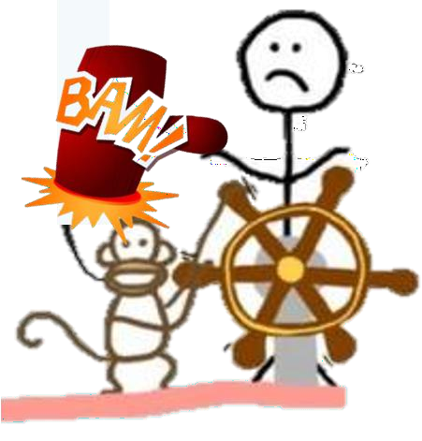
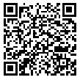
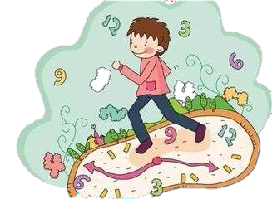
战胜拖延
让事情本身变得好 玩有趣吧
比如把晦涩难懂的课 文编成歌词来背诵；
把数学练习题想象成 闯关游戏，每天累计 积分
给自己一个 Deadline(期限)
别手软，如果完不成 就要给自己一个狠狠 的惩罚哦！
《你有拖延症吗? 》 讲师: Tim Urban
将大计划拆解成可逐 步实现的小任务
比如提高写作水平， 可以从提高阅读量、 多练笔、多思考等方 面逐一攻破！
弄清楚自己做事的习 惯到底是怎样的
比如你喜欢先易后难 还是先难后易呢？更 受用于惩罚还是奖励 呢？
.

Slide 10
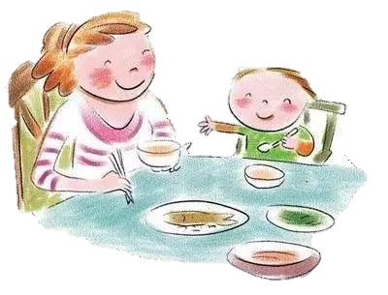
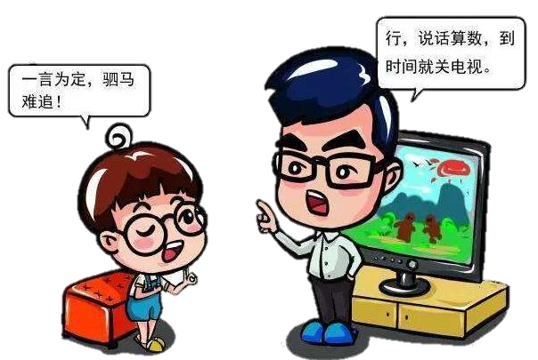
怕坚持不下来？别担心，和自己的爸爸妈妈打个赌，亲子 之间互相监督，写份仪式感满满的承诺书或保证书吧！
慢慢地，你会体验到 时间管理给你带来的 掌控感、愉悦感和成 就感！
承诺书里与父母达成协议， 如果你达到目标可以获得 合理的奖励。记得要双方 签字按手印哦！

